Slide 1
Доступные данные в сервиcе ADATA для прескрининга по мерчантам

Slide 2
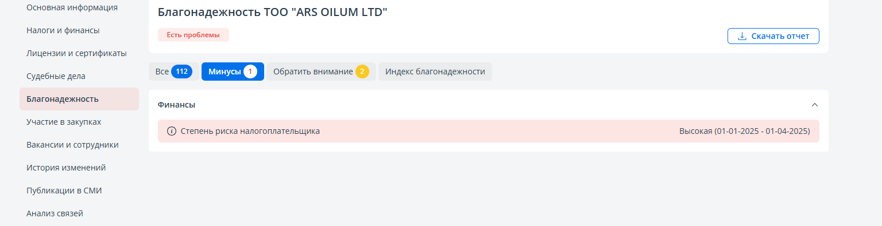
Факторы ADATA и возможные пути их использования
Степень риска налогоплательщика – отказ при параметре «высокая»

Slide 3
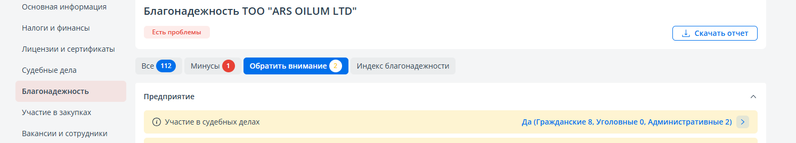
Факторы ADATA и возможные пути их использования
Участие в судебных делах – отказ при параметре «Уголовные» более 0

Slide 4
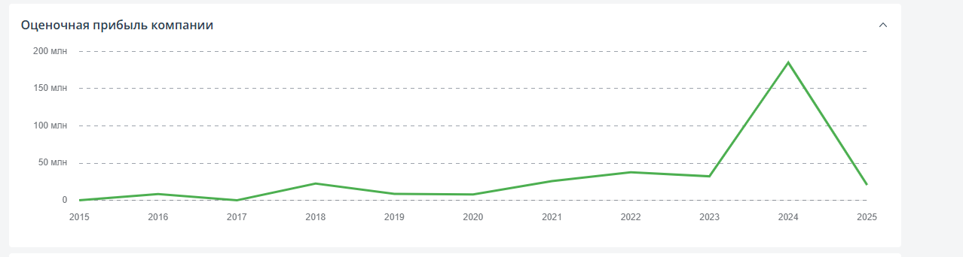
Факторы ADATA и возможные пути их использования
Оценочная прибыль компании – выход на возможную ЧП в динамике*
* - по всем слайдам , если доход 0, то отказ

Slide 5
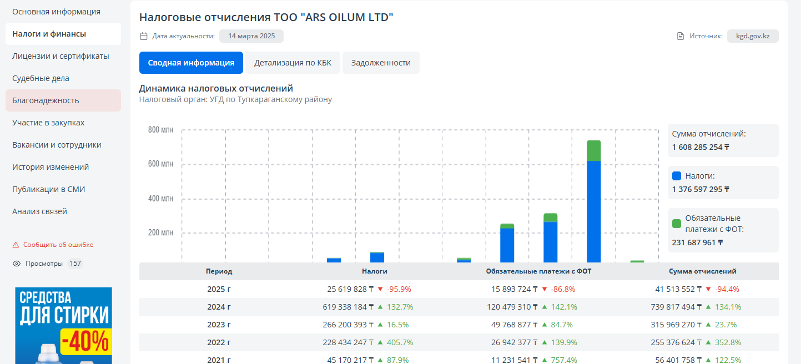
Факторы ADATA и возможные пути их использования
Налоговые отчисления – выход на возможный доход

Slide 6
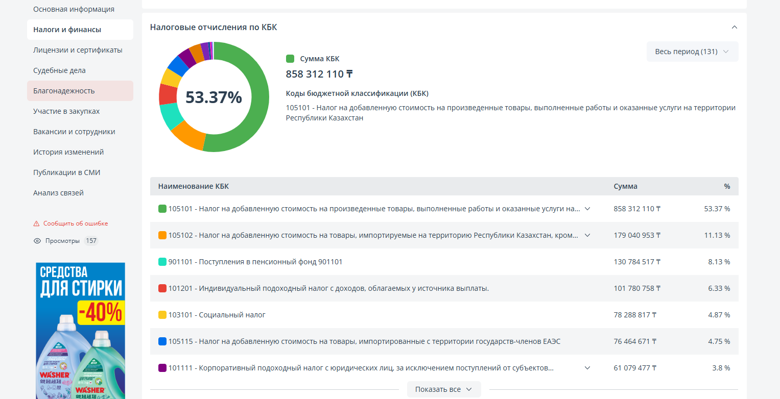
Факторы ADATA и возможные пути их использования
Налоговые отчисления – выход на возможный доход

Slide 7
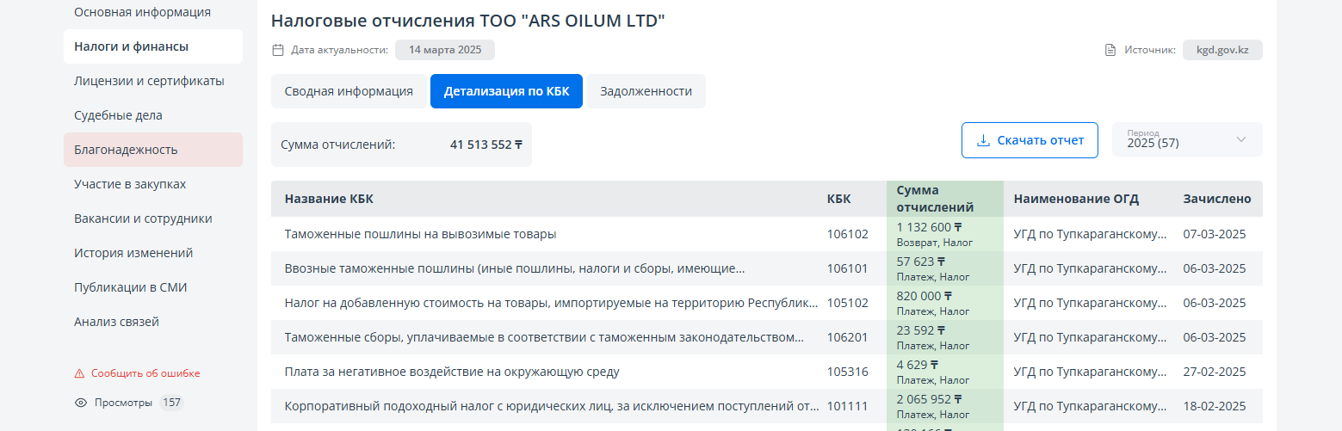
Факторы ADATA и возможные пути их использования
Налоговые отчисления – КБК по КПН, возможен выход на прибыль

Slide 8
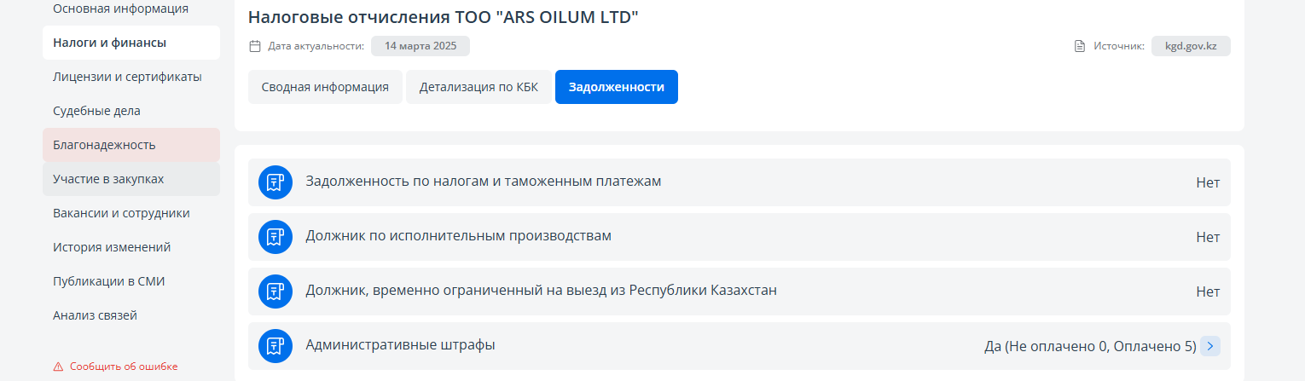
Факторы ADATA и возможные пути их использования
Задолженности – отказ по первым 3 позициям

Slide 9
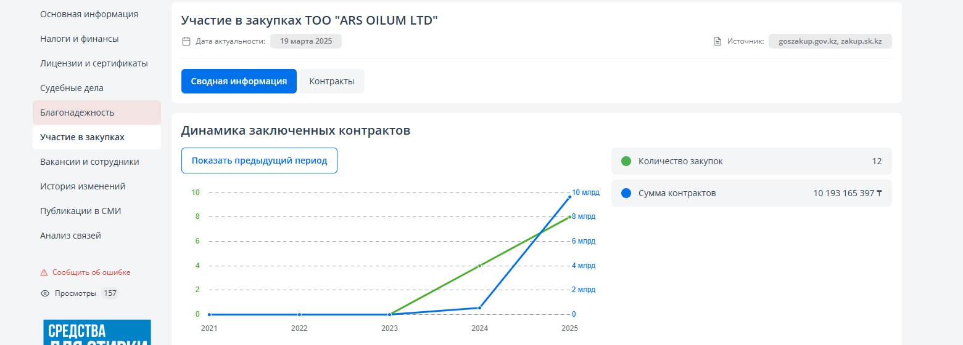
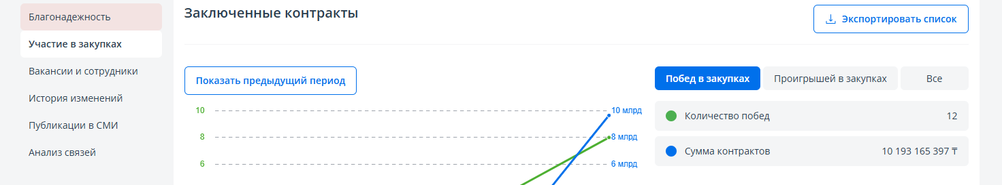
Факторы ADATA и возможные пути их использования
Участие в закупках – выход на возможный доход

Slide 10
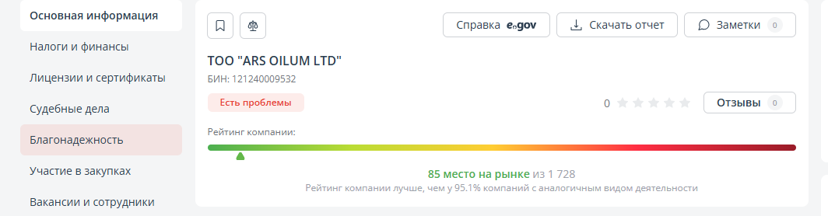
Факторы ADATA и возможные пути их использования
Рейтинг компании – как вариант лучше, чем у 50% компаний

Slide 11
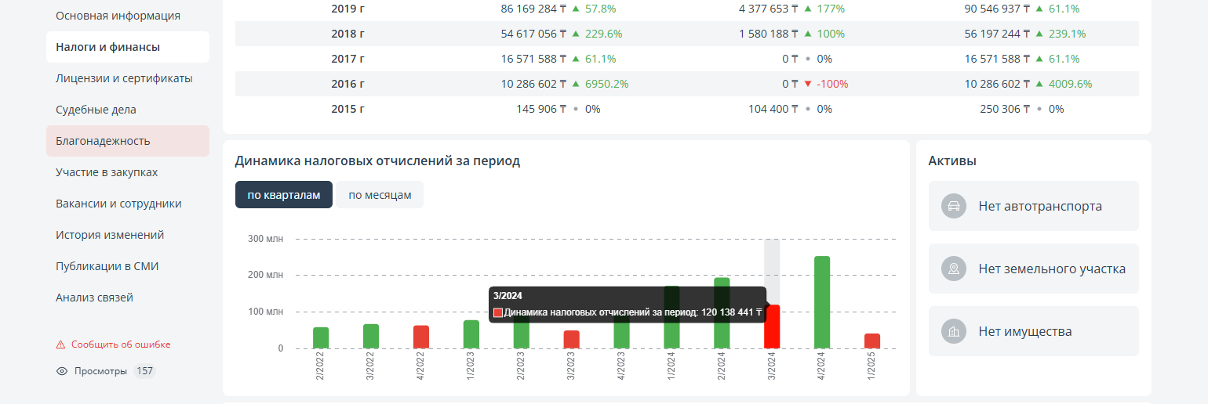
Факторы ADATA и возможные пути их использования
Наличие активов – как вариант «нет имущества» - отказ

Slide 12
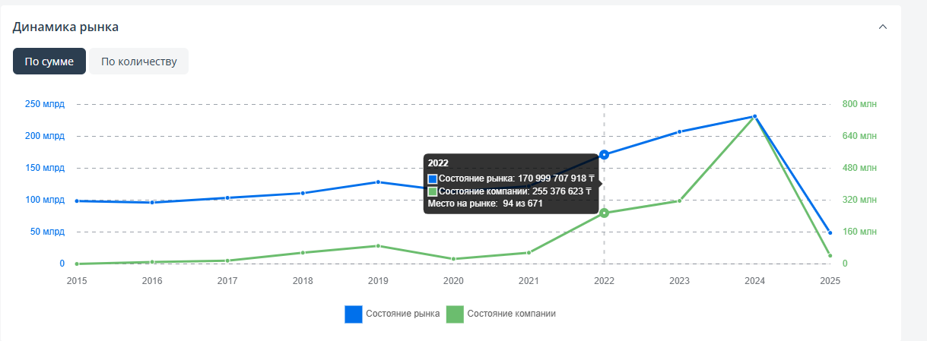
Факторы ADATA и возможные пути их использования
Динамика рынка – возможные поправки к уровню дохода

